Slide 2
PODERES
Y AUTORIDADES

Slide 3
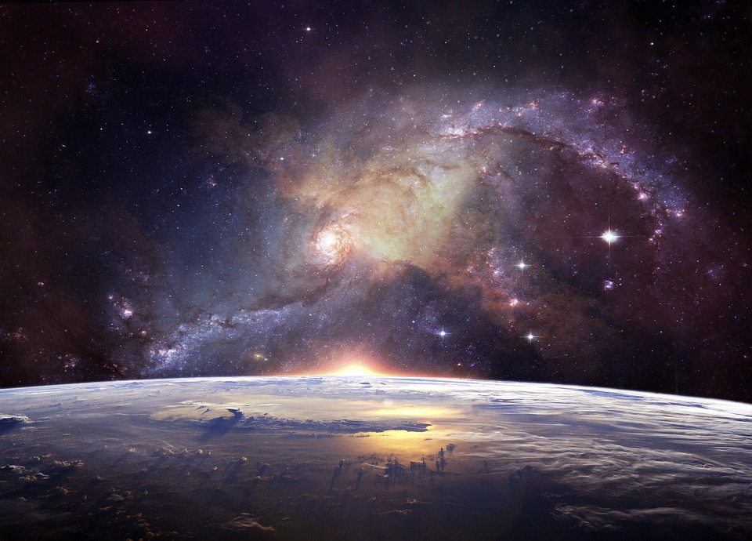
Ao contemplar uma noite de céu limpo, é deslumbrante a quantidade incalculável de estrelas que podemos enxergar, as quais, de fato, representam trilhões de galáxias, contendo estas uma média de 100 bilhões de estrelas

Slide 4
Ainda nesta vastidão cósmica, nas últimas décadas a NASA descobriu cerca de quatro mil exoplanetas (planetas que orbitam as estrelas). Com a busca da existência de vida além da Terra e novas descobertas, foi criada a SETI, Search for Extraterrestrial Intelligence, que busca por vida inteligente no espaço

Slide 5
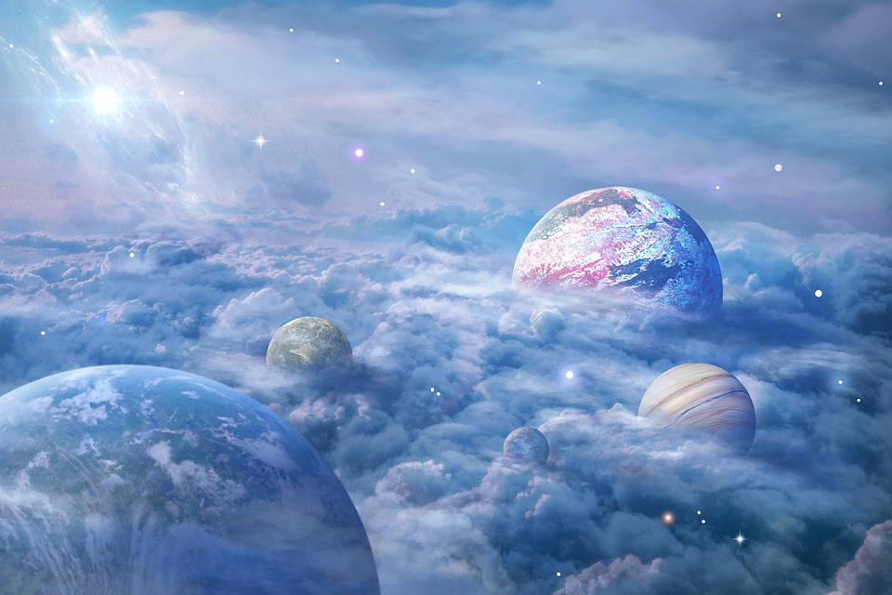
HÁ MILÊNIOS A BÍBLIA MENCIONA A EXISTÊNCIA DE SERES FORA DA TERRA

Slide 6
EFÉSIOS 3:10
A intenção dessa graça era que agora, mediante a igreja, a multiforme sabedoria de Deus se tornasse conhecida dos poderes e autoridades nas regiões celestiais.
EFÉSIOS 6:12
Pois a nossa luta não é contra pessoas, mas contra os poderes e autoridades, contra os dominadores deste mundo de trevas, contra as forças espirituais do mal nas regiões celestiais.

Slide 7
Pois nele foram criadas todas as coisas nos céus e na terra, as visíveis e as invisíveis, sejam tronos ou soberanias, poderes ou autoridades; todas as coisas foram criadas por ele e para ele.
Colossenses 1:16

Slide 8
CONFLITO
BEM X MAL

Slide 9
A chegada do mal à Terra foi por meio de Lúcifer, um anjo criado perfeito e, consequentemente, livre, mas que violou sua liberdade quando, estranhamente, achou-se iniquidade em nele.

Slide 10
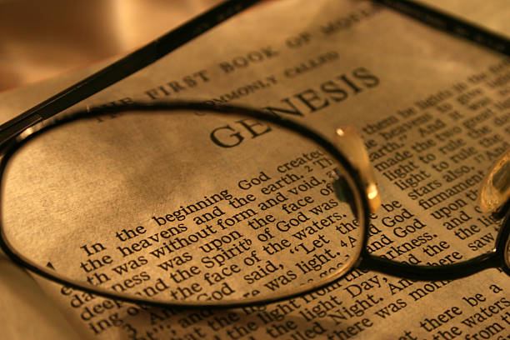
GÊNESIS 1 E 2
IMAGEM E SEMELHANÇA
ENGANADOS PELA SERPENTE
DISTÂNCIA DO CRIADOR

Slide 11
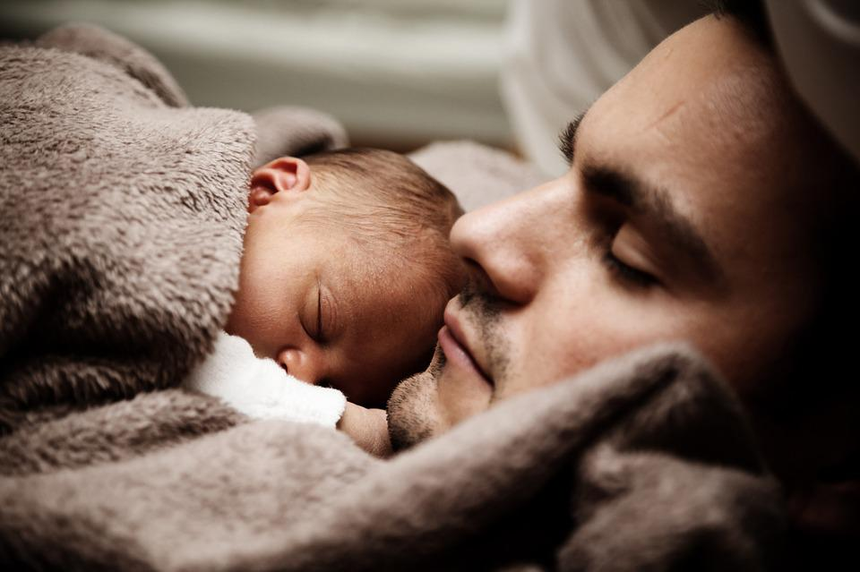
RELACIONAMENTO BASEADO NO AMOR

Slide 12
Deus poderia ter eliminado Lúcifer no instante em que ele começou a rebelião, porém essa opção não resolveria o problema da rebeldia e do pecado.

Slide 14
“Deus é amor, e aquele que permanece no amor permanece em Deus, e Deus permanece nele”
1 João 4:16

Slide 15
“Amarás, pois, o Senhor, teu Deus, de todo o teu coração, de toda a tua alma, de todo o teu entendimento e de toda a tua força”
Marcos 12:30

Slide 16
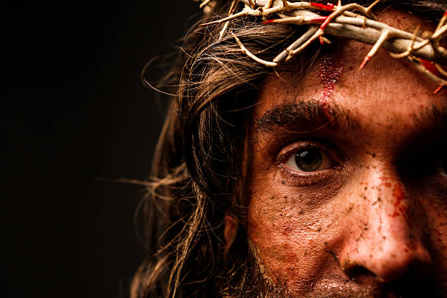
JESUS É O LÍDER

Slide 17
DE QUE LADO ESTAMOS ?

Slide 18
“Por isso, festejai, ó céus, e vós, os que neles habitais. Ai da terra e do mar, pois o diabo desceu até vós, cheio de grande cólera, sabendo que pouco tempo lhe resta”
Apocalipse 12:12

